Slide 1
Notes:
Phiên 7: Hiển thị hình ảnh & Hiệu ứng hoạt hình CSS3

Slide 2
Objectives
Explain graphic formatting in Web pages
Explain graphic insertion, sizing, and padding
Explain CSS3 Animation
Describe the use of CSS3 on mobile devices
Notes:
Mục tiêu bài học:
Giải thích định dạng đồ họa trong các trang Web
Giải thích chèn hình ảnh, định kích cỡ và khoảng đệm
Giải thích Hoạt ảnh CSS3
Mô tả việc sử dụng CSS3 trên thiết bị di động

Slide 3
Graphic Format 1-3
The most commonly used graphic formats are JPEG, GIF, PNG.
The difference between each graphic format depends on the following characteristics:
Color Depth
It is defined by :
the number of distinct colors that are represented by a hardware or software.
the number of bits per pixel (bpp) and it is also called as bit depth.
Higher color depth indicates higher range of colors used.
Compression/file size
Compression stores the original images in a reduced number of bytes using an algorithm.
This image can be expanded back to the original size using a decompression algorithm.
Notes:
Định dạng hình
Các định dạng đồ họa thường được sử dụng là JPEG, GIF, PNG.
Sự khác biệt giữa mỗi định dạng đồ họa phụ thuộc vào các đặc điểm sau:
Độ đậm của màu
Nó được định nghĩa bởi:
Số lượng màu riêng biệt được biểu thị bằng phần cứng hoặc phần mềm.
Số lượng bit trên mỗi pixel (bpp) và nó còn được gọi là độ sâu bit.
Độ sâu màu cao hơn cho biết dải màu được sử dụng cao hơn.
Kích thước tập tin nén
Nén lưu trữ các hình ảnh gốc với số lượng byte giảm bằng cách sử dụng một thuật toán.
Hình ảnh này có thể được mở rộng trở lại kích thước ban đầu bằng cách sử dụng một thuật toán giải nén.

Slide 4
Graphic Format 2-3
The two types of image file compression algorithms used are:
Lossless compression
File size is reduced but preserves a copy of the original uncompressed image
Avoids accumulating stages of re-compression when editing images
PNG, GIF
Lossy compression
The image appears to be a copy of the original image but in real it is not a copy.
Lossy compression achieves smaller file sizes when compared with lossless compression.
Lossy compression algorithms allow variable compression that comprises on image quality for file size.
JPEG
Notes:
Định dạng hình
Hai loại thuật toán nén tập tin hình ảnh được sử dụng là:
Nén không mất dữ liệu
Kích thước tập tin được giảm nhưng vẫn giữ nguyên bản sao của hình ảnh không nén ban đầu
Tránh tích lũy các giai đoạn nén lại khi chỉnh sửa hình ảnh PNG, GIF
Nén mất dữ liệu
Hình ảnh có vẻ là một bản sao của hình ảnh gốc nhưng thực tế nó không phải là một bản sao
Nén Lossy đạt được kích thước tập tin nhỏ hơn khi so sánh với nén không mất dữ liệu
Các thuật toán nén tổn hao cho phép nén có thể thay đổi bao gồm chất lượng hình ảnh cho kích thước tập tin
JPEG

Slide 5
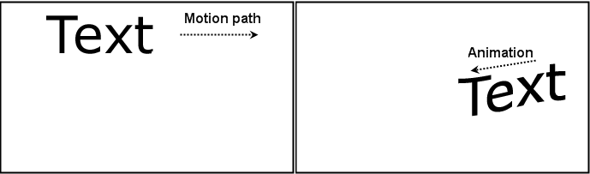
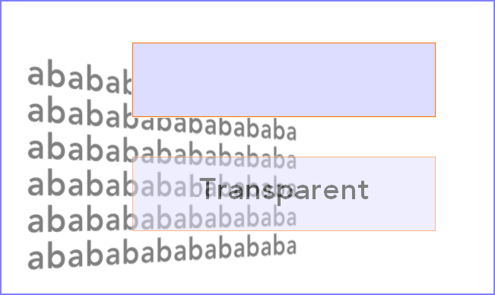
Graphic Format 3-3
Animation
Some graphic format consists of a series of frames that are played one after the other giving an impression of animation.
Transparency
It is very common to display an image that appears directly against the background color of the page.
The background color of the page shows through the transparent portion of the image.
Notes:
Định dạng hình
Hoạt hình
Một số định dạng đồ họa bao gồm một loạt các khung hình được phát lần lượt tạo ấn tượng về hoạt ảnh.
Trong suốt
Rất phổ biến khi hiển thị một hình ảnh xuất hiện trực tiếp với màu nền của trang.
Màu nền của trang hiển thị qua phần trong suốt của hình ảnh.

Slide 6
Graphic Insertion 1-2
The IMG element is an empty element, which allows to insert an image, diagram in a Web page.
The graphic formats are supported are: GIF, JPEG, BMP and PNG.
The <img> tag reserves a space for the image and does not insert the image in the HTML page.
It can creates a link between the image and the HTML page.
^{Image Attribute}
^{Src}
^{Height}
^{Width}
^{Float properties}
Left
Right
Inherit
None
<img src=”UNO.jpg” width=”225” height=”151” style=”float:left”/>
Notes:
Chèn hình ảnh
Phần tử IMG là phần tử trống, cho phép chèn hình ảnh, sơ đồ vào trang Web.
Các định dạng đồ họa được hỗ trợ là: GIF, JPEG, BMP và PNG.
Thẻ <img> dành một khoảng trống cho hình ảnh và không chèn hình ảnh vào trang HTML.
Có thể tạo liên kết giữa hình ảnh và trang HTML.
Ví dụ về các thuộc tính của hình ảnh

Slide 7
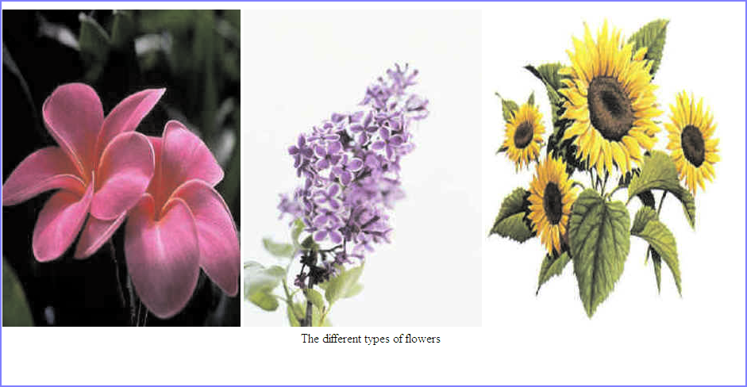
Graphic Insertion 2-2
HTML5 introduced a new <figure> tag that acts as a container containing the <img> tag.
It is not a replacement for <img> tag
The <figure> tag specifies self-contained content, such as illustrations, diagrams, photos, code listings, and so on.
The content of the <figure> element is related to the main flow, its position is independent of the main flow.
<figure>
<img src=”flower1.jpg”>
<img src=”flower2.jpg”>
<img src=”flower3.jpg”>
<figcaption>The different types of flowers </figcaption>
</figure>
Notes:
Chèn hình ảnh
HTML5 đã giới thiệu một thẻ mới <figure> hoạt động như một vùng chứa chứa thẻ <img>
Nó không phải là sự thay thế cho thẻ <img>
Thẻ <figure> chỉ định nội dung độc lập, chẳng hạn như hình minh họa, sơ đồ, ảnh, danh sách mã, v.v.
Nội dung của phần tử <figure> có liên quan đến luồng chính, vị trí của nó độc lập với luồng chính.

Slide 8
CSS Image Sizing and Padding
Size of an image is specified by height and width property
The padding property specifies the space between the element border and the element content.
^{Property}
^{max-height}
^{max-width}
^{min-height}
^{min-width}
^{width}
^{Values}
auto length % inherit
^{Property}
^{Padding}
^{padding-bottom}
^{padding-left}
^{padding-right}
^{padding-top}
^{Value}
^{length}
%
p.Ex {
height:100px;
width:100px;
}
padding-top:10px;
padding-bottom:10px;
padding-right:15px;
padding-left:15px;
Notes:
CSS dùng để định kích cỡ và khoảng đệm cho hình ảnh
Kích thước của hình ảnh được chỉ định bởi thuộc tính chiều cao và chiều rộng
Thuộc tính padding chỉ định khoảng trống giữa đường viền phần tử và nội dung phần tử.

Slide 9
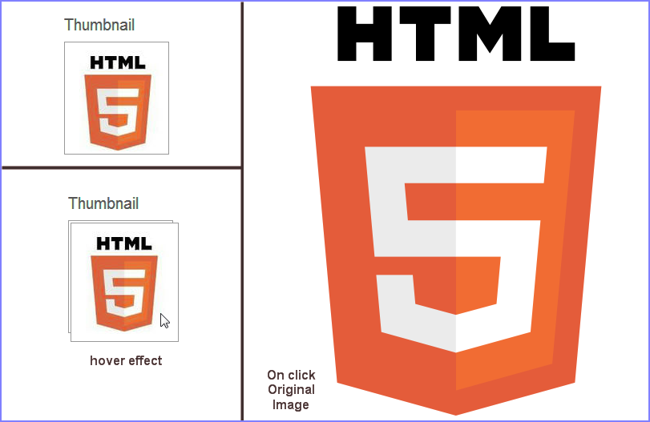
Thumbnail Graphics
A thumbnail is a small image, or a part of a larger image.
Clicking the thumbnail image will link to the larger original image, which can be viewed and downloaded.
Notes:
Hình ảnh thu nhỏ
Hình thu nhỏ là một ảnh nhỏ hoặc một phần của ảnh lớn hơn.
Nhấp vào ảnh thu nhỏ sẽ liên kết đến ảnh gốc lớn hơn, có thể được xem và tải xuống.

Slide 10
Working with CSS3 Transitions 1-2
In 2007, Apple introduced the CSS transition, which later became a proprietary feature of Safari called CSS Animation.
Browsers that support CSS3 Transitions are as follows:
Apple Safari 3.1 and later which requires the prefix –webkit-
Google Chrome which requires the prefix –webkit-
Mozilla Firefox 3.7 alpha and later which requires the prefix –moz-
Opera 10.5x and later which requires the prefix –o-
Currently, Internet Explorer 9 does not support CSS3 Transitions
Notes:
Làm việc với chuyển cảnh bằng CSS3
Năm 2007, Apple giới thiệu CSS chuyển cảnh, sau này trở thành một tính năng độc quyền của Safari được gọi là CSS Animation.
Các trình duyệt hỗ trợ chuyển cảnh CSS3 như sau:
Apple Safari 3.1 trở lên yêu cầu tiền tố -webkit-
Google Chrome yêu cầu tiền tố -webkit-
Mozilla Firefox 3.7 alpha trở lên yêu cầu tiền tố -moz-
Opera 10.5x trở lên yêu cầu tiền tố -o-
Hiện tại, Internet Explorer 9 không hỗ trợ chuyển cảnh CSS3
Thuộc tính Transition trong CSS được sử dụng khá rộng rãi trong thiết kế web để tạo ra các hiệu ứng chuyển đổi đẹp mắt trên website một cách dễ dàng.
Transition hoạt động bằng cách thay đổi giá trị thuộc tính một cách trơn tru từ giá trị này sang giá trị khác trong khoảng thời gian nhất định.

Slide 11
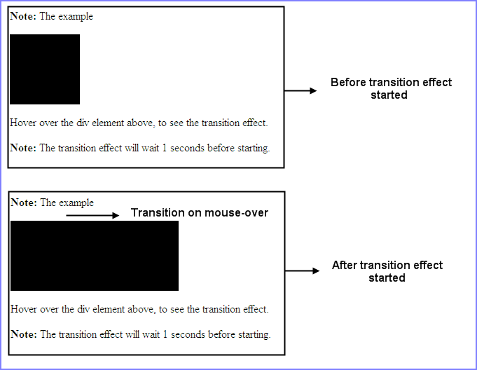
Working with CSS3 Transitions 2-2
Following table lists all the transition properties.
^{Property}
^{transition}
^{transition-property}
^{transition-duration}
^{transition-timing-function}
^{transition-delay}
Notes:
Làm việc với chuyển cảnh bằng CSS3
Bảng sau liệt kê tất cả các thuộc tính chuyển cảnh.
transition: Viết tắt của các thuộc tính bên dưới
transition-property: thuộc tính cần chuyển đổi.
transition-timing-function: tốc độ chuyển đổi diễn ra.
transition-duration: khoảng thời gian chuyển đổi diễn ra.
transition-delay: khoảng thời gian dừng cho mỗi hiệu ứng chuyển đổi.

Slide 12
CSS3 Animation 1-2
CSS3 animations can animate transitions of one CSS style configuration to another.
The two components of animation are as follows:
An animation style describing the animation.
A keyframes set that specifies the start and end states of the animation’s CSS style and possible intermediate waypoints along the way.
The advantages of CSS3 animations over script-based animation techniques are as follows:
Easy to use and can create them without the knowledge of JavaScript.
Executes well even under reasonable system load.
Allows the browser to control the animation sequence, optimize performance and efficiency
Notes:
Hiệu ứng hoạt hình trong CSS3
Animation được hiểu là hiệu ứng chuyển động, sử dụng để tạo hiệu ứng di chuyển cho các phần tử.
Hoạt ảnh CSS3 có thể tạo hiệu ứng chuyển đổi cấu hình kiểu CSS này sang cấu hình kiểu CSS khác.
Hai thành phần của hoạt ảnh như sau:
Một phong cách hoạt hình mô tả hoạt ảnh.
Bộ khung hình chính chỉ định trạng thái bắt đầu và kết thúc của kiểu CSS của hoạt ảnh và các điểm tham chiếu trung gian có thể có trong quá trình thực hiện.
Những ưu điểm của hoạt ảnh CSS3 so với các kỹ thuật hoạt ảnh dựa trên tập lệnh như sau:
Dễ sử dụng và có thể tạo chúng mà không cần kiến thức về JavaScript.
Thực hiện tốt ngay cả khi tải hệ thống hợp lý.
Cho phép trình duyệt kiểm soát chuỗi hoạt ảnh, tối ưu hóa hiệu suất và hiệu quả

Slide 13
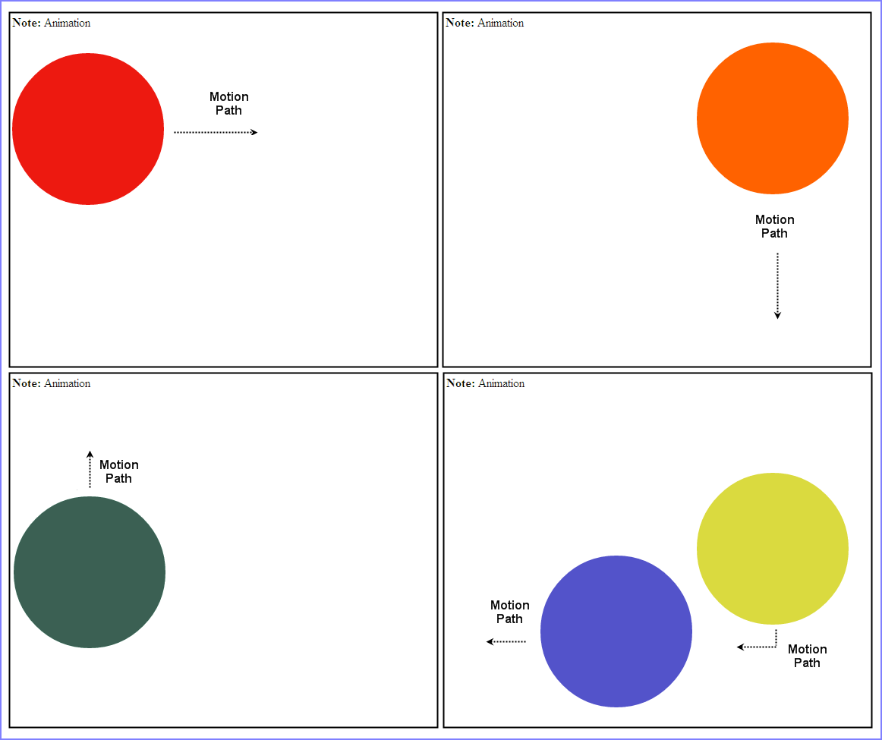
Configuring the Animation 2-2
A CSS animation sequence can be created by animation property.
This property can be used to configure the timing, duration, and sequence of the animation.
@keyframes rule defines the appearance of the animation.
The keyframe is used to describe the rendering of the element in the animation sequence.
^{Property}
Animation
animation-name
animation-duration
animation-timing-function
animation-delay
animation-iteration-count
animation-direction
animation-play-state
Notes:
Cấu hình hoạt cảnh
Chuỗi hoạt cảnh CSS có thể được tạo bằng thuộc tính hoạt cảnh.
Thuộc tính này có thể được sử dụng để định cấu hình thời gian, thời lượng và trình tự của hoạt ảnh.
Quy tắc @keyframes xác định sự xuất hiện của hoạt ảnh.
Khung hình chính được sử dụng để mô tả kết xuất của phần tử trong chuỗi hoạt cảnh.

Slide 14
Using CSS3 on Mobile Devices
Tare different ways to provide Web pages for mobile deviceshere.
The user can make use of style sheet for the handheld devices (all mobile browsers do not recognize it).
IPhone’s Safari and Opera’s Mini browsers support a new feature of CSS3 called media queries.
These queries allow the user to specify a conditional expression for media type.
Code Snippet shows the use of a conditional expression for a link element where the maximum screen width for mobile devices is 480 pixels.
<link rel=”stylesheet” href=”styles/mobile.css” media=”only screen and (max-device-width: 480px)”/>
The user can also specify another link element for screen media with a minimum screen width of 481 pixels.
Notes:
Sử dụng CSS3 trên thiết bị di động
Thử các cách khác nhau để cung cấp các trang Web cho thiết bị di động tại đây.
Người dùng có thể sử dụng bảng định kiểu cho các thiết bị cầm tay (tất cả các trình duyệt di động đều không nhận dạng được nó).
Các trình duyệt Safari và Opera Mini của iPhone hỗ trợ một tính năng mới của CSS3 được gọi là truy vấn phương tiện.
Các truy vấn này cho phép người dùng chỉ định một biểu thức điều kiện cho loại phương tiện.
Đoạn mã cho thấy việc sử dụng biểu thức điều kiện cho phần tử liên kết trong đó chiều rộng màn hình tối đa cho thiết bị di động là 480 pixel.
Người dùng cũng có thể chỉ định một phần tử liên kết khác cho phương tiện màn hình có chiều rộng màn hình tối thiểu là 481 pixel.

Slide 15
Optimum Browser Compatibility 1-3
Web browser compatibility measures are undertaken to provide predictability and consistency across the preferable browsers of the targeted end users.
Cross browser compatibility means a Website that is attuned and reliable in looks, layout, color, functionality, interactivity, and proportion.
Cross browser compatibility is across all existing Web browsers, regardless of the browsers’ insignificant or popularity differences from version to version.
Multi-browser compatibility is constant and it is functionally rendered across the most commonly used browsers in a client’s target market.
HTML5 uses different standards and is supported by various browsers. These browsers provide different version of support.
Rendering engines are a set of tools that are used in most browsers that supports different HTML features.
Notes:
Tối ưu khả năng tương thích trình duyệt
Các biện pháp tương thích trình duyệt web được thực hiện để cung cấp khả năng dự đoán và tính nhất quán trên các trình duyệt ưa thích của người dùng cuối được nhắm mục tiêu.
Khả năng tương thích giữa các trình duyệt có nghĩa là một trang web hài hòa và đáng tin cậy về ngoại hình, bố cục, màu sắc, chức năng, tính tương tác và tỷ lệ.
Khả năng tương thích của nhiều trình duyệt là trên tất cả các trình duyệt Web hiện có, bất kể sự khác biệt không đáng kể hoặc mức độ phổ biến của trình duyệt giữa các phiên bản.
Khả năng tương thích với nhiều trình duyệt là không đổi và nó được hiển thị theo chức năng trên các trình duyệt được sử dụng phổ biến nhất trong thị trường mục tiêu của khách hàng.
HTML5 sử dụng các tiêu chuẩn khác nhau và được hỗ trợ bởi các trình duyệt khác nhau. Các trình duyệt này cung cấp phiên bản hỗ trợ khác nhau.
Công cụ kết xuất là một tập hợp các công cụ được sử dụng trong hầu hết các trình duyệt hỗ trợ các tính năng HTML khác nhau.

Slide 16
Optimum Browser Compatibility 2-3
Some of the rendering engines of different browsers :
is the main engine of Mozilla Firefox, and a number of related browsers.
It has support for various HTML5 features.
Gecko
Trident
is used by different versions of Internet Explorer (IE).
Currently, HTML5 is not majorly supported by the Trident engine.
WebKit
is supported mainly for the Safari browser used in Apple Macs, iPhones, iPads, and other Apple products.
This engine is based on the open source KHTML project.
Presto
is the engine used in the Opera browsers.
Opera browsers are considered to be a technically superior browser, but market share of Opera browsers is still low.
Notes:
Tối ưu khả năng tương thích trình duyệt
Một số công cụ kết xuất của các trình duyệt khác nhau:
Gecko
Là công cụ chính của Mozilla Firefox và một số trình duyệt liên quan.
Nó có hỗ trợ cho các tính năng HTML5 khác nhau.
Trident
Được sử dụng bởi các phiên bản Internet Explorer (IE) khác nhau.
Hiện tại, HTML5 không được hỗ trợ chính bởi công cụ Trident.
WebKit
Được hỗ trợ chủ yếu cho trình duyệt Safari được sử dụng trong Apple Mac, iPhone, iPad và các sản phẩm khác của Apple.
Công cụ này dựa trên dự án KHTML mã nguồn mở.
Presto
Là công cụ được sử dụng trong trình duyệt Opera.
Trình duyệt Opera được coi là một trình duyệt vượt trội về mặt kỹ thuật, nhưng thị phần của trình duyệt Opera vẫn còn thấp.

Slide 17
Optimum Browser Compatibility 3-3
The best practices for optimum browser compatibility are as follows:
Preferably test on different versions of the same browser also as they can show the Web site differently.
Test the Web site in different browsers
Write a good clean HTML code
To ensure that the page looks same in all browsers is to write Web pages using valid HTML and CSS codes, and then test it in many browsers.
Using External CSS can help pages render and load faster.
Notes:
Tối ưu khả năng tương thích trình duyệt
Các phương pháp hay nhất để có khả năng tương thích trình duyệt tối ưu như sau:
Kiểm tra trang Web trong các trình duyệt khác nhau
Tốt hơn là thử nghiệm trên các phiên bản khác nhau của cùng một trình duyệt vì chúng có thể hiển thị trang Web khác nhau.
Viết một mã HTML sạch tốt
Để đảm bảo rằng trang trông giống nhau trong tất cả các trình duyệt là viết các trang Web bằng mã HTML và CSS hợp lệ, sau đó kiểm tra nó trong nhiều trình duyệt.
Sử dụng CSS bên ngoài có thể giúp các trang hiển thị và tải nhanh hơn.

Slide 18
Summary
The text styles specify and control the appearance of the text in a Web page.
Indenting is the process of offsetting text from its normal position, either to the left or to the right.
CSS border property specifies the style, color, and width of the border.
The border-color property accepts different color values that determine the different shades of color to be applied to the borders.
The values of the different border properties determine the type of effect to be applied to the borders.
In CSS, the text-align property is used for horizontal alignment of text in an element.
In CSS, the line-height property is used for vertical alignment of text in an element.
Notes:
Tóm lược
Các kiểu văn bản chỉ định và kiểm soát sự xuất hiện của văn bản trong một trang Web.
Thụt lề là quá trình dịch chuyển văn bản khỏi vị trí bình thường của nó, sang trái hoặc sang phải.
Thuộc tính đường viền CSS chỉ định kiểu, màu sắc và chiều rộng của đường viền.
Thuộc tính màu viền (border-color) chấp nhận các giá trị màu khác nhau để xác định các sắc thái màu khác nhau sẽ được áp dụng cho các đường viền.
Các giá trị của các thuộc tính đường viền khác nhau xác định loại hiệu ứng sẽ được áp dụng cho đường viền.
Trong CSS, thuộc tính text-align được sử dụng để căn chỉnh theo chiều ngang của văn bản trong một phần tử.
Trong CSS, thuộc tính line-height được sử dụng để căn chỉnh theo chiều dọc của văn bản trong một phần tử.

